Slide 1
Live de Python #53
Usando Processos - Multiprocessamento #3

Slide 2
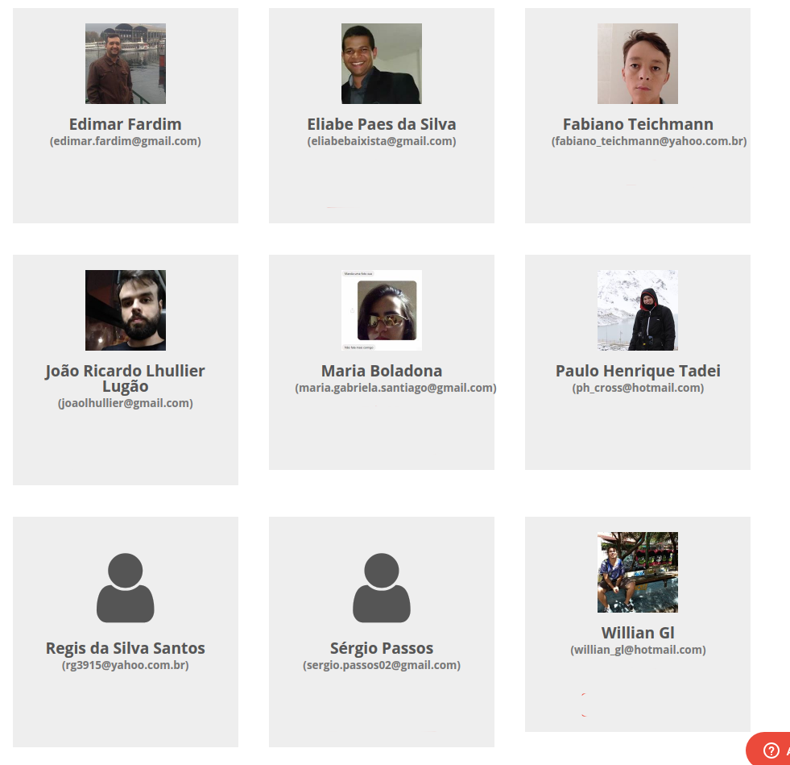
APOIE O CANAL
apoia.se/livedepython
Muito obrigado <3
Edimar Fardim
Eliabe Silva
Fabiano Teichmann
João Lugão
Maria boladona
Paulo Tadei
Regis Santos
Willian Lopes
Notes:
ATUALIZAR

Slide 3
1º Sorteio da Live de Python
https://goo.gl/forms/wiNGNZaXboZ5GxC12

Slide 4

Nome: Eduardo Mendes Instituição: Unicamp / Diebold Nixdorf Contatos: {facebook, github, gist instagram, linkedin, telegram, twitter}/dunossauro

Slide 5
Roteiro
Relembrando o problema
Relembrando nossas soluções até então
Entendendo os fundamentos de processos
Similaridade de APIS (threads, multiprocess)
Memória compartilhada?

Slide 6
Relembrando o problema
Fazer o download de um sprite dos primeiros 100 pokémons da pokeapi
Pegar as urls
Acessar as urls
Fazer download da imagem
Salvar a imagem

Slide 7
Decomposição
A decomposição inside em pegar um gargalo do processamento e decompor ele em tarefas menores. Vamos chamar tarefas de ‘tasks’ e coisas que resolvem as tasks de workers.
Pegar as urls
Acessar as urls
Fazer download da imagem
Salvar a imagem
1
100
100
100
Task síncrona
100 + 100 + 100 = 300
1 + 100 + 100 + 100 = 301

Slide 8
Decomposição
Worker 0
Pegar as urls
Acessar as urls
Fazer download da imagem
Salvar a imagem
1
Worker n
Acessar as urls
Fazer download da imagem
Salvar a imagem
100
Worker n + 1
Worker n

Slide 9
Processo
Em comparação com as Threads, processos são completamente independentes do seu “programa”. Ou seja, threads são linhas de execução dentro de um mesmo processo. Processos não compartilham nem mesmo memória com o processo pai.
Exemplo de uma execução multithread
meu programa
memória
th0
th1
th2
th3
Processo
threads

Slide 10
Processo
Em comparação com as Threads, processos são completamente independentes do seu “programa”. Ou seja, threads são linhas de execução dentro de um mesmo processo. Processos não compartilham nem mesmo memória com o processo pai.
Exemplo de uma execução multiprocessada
meu programa
memória
memória
memória
th0
th0
th0
Processos
threads
threads
threads

Slide 11
Processo
Ou seja, nessa linha de execução, não existe compartilhamento de escopo entre processos. Ou seja, nossa queue da live passada falharia. Ao menos que a queue esteja pronta múltiplos processos.
Pegar as urls
queue (fila)
url 1
url 2
url 3
url x
url 100
Worker 0
Worker 1
Acessar as urls
Acessar as urls
Fazer download da imagem
Fazer download da imagem
Salvar a imagem
Salvar a imagem

Slide 12
Exemplo sobre as queues

Slide 13
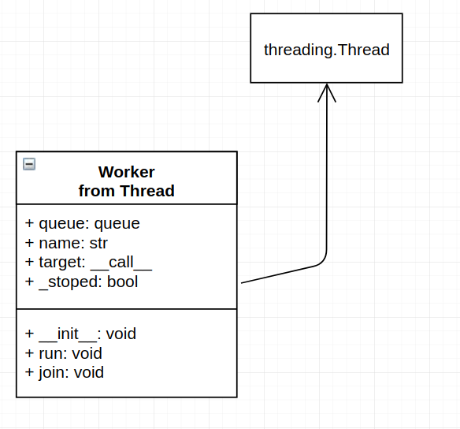
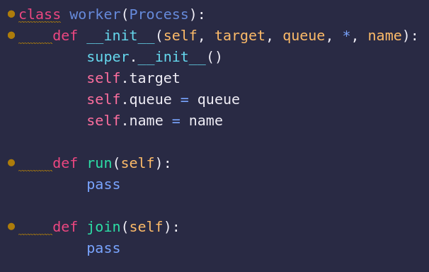
Construindo um worker (similaridade de APIs)
multiprocess.Process
Process

Slide 14
Exemplo sobre a API

Slide 15
Memória isolada entre processos
Quando um processo é iniciado ele tenta isolar o que vai precisar serializando isso usando pickle (live 49).
meu programa
memória
memória
memória
memória
th0
th0
th0
Processos
threads
threads
threads

Slide 16
Exemplo sobre serialização

Slide 17
Pools
Na live 52, fizemos um pool de threads, o que facilitaria nossa execução usando decomposição de dados usando nosso pipeline. Como o uso da queue do escopo compartilhado não poderia ser usada, os processos tem uma coisa mágica.
Pool (3)
target
target
target
Processos
value
value
value

Slide 18
Pools
Na live 52, fizemos um pool de threads, o que facilitaria nossa execução usando decomposição de dados usando nosso pipeline. Como o uso da queue do escopo compartilhado não poderia ser usada, os processos tem uma coisa mágica.
Target:
Uma função ou uma classe que implemente __call__ e seja serializável
target
value

Slide 19
Pools
Na live 52, fizemos um pool de threads, o que facilitaria nossa execução usando decomposição de dados usando nosso pipeline. Como o uso da queue do escopo compartilhado não poderia ser usada, os processos tem uma coisa mágica.
Value:
Um valor que também possa ser serializável e possa ser processado pelo target, ou seja, sem levantar exceções
target
value

Slide 20
Exemplo usando o Pool

Slide 21
Resolução com Pool de processos
Vamos novamente compor as funções e o resultado da composição deverá ser serializável, após isso, o pool vai consumir uma lista, sem intervenção de eventos e vai consumir uma lista do Python e não uma queue
Pegar as urls
[poke1, poke2, poke3, poke4, poke5, poke6, pokeN, pokeN+1 poke... ]
Pool (n)
target
target
target
Processos
value
value
value

Slide 22
Resolução com Pool de processos
Pegar as urls
[poke1, poke2, poke3, poke4, poke5, poke6, pokeN, pokeN+1 poke... ]
Pool (n)
target
target
target
Processos
value
value
value
Resultado
[poke1, poke2, poke3, poke4, poke5, poke6, pokeN, pokeN+1 poke... ]

Slide 23
XOXO
Nome: Eduardo Mendes Instituição: Unicamp / Diebold Nixdorf Contatos: {facebook, github, gist instagram, linkedin, telegram, twitter}/dunossauro
Dúvidas?

